Slide 1
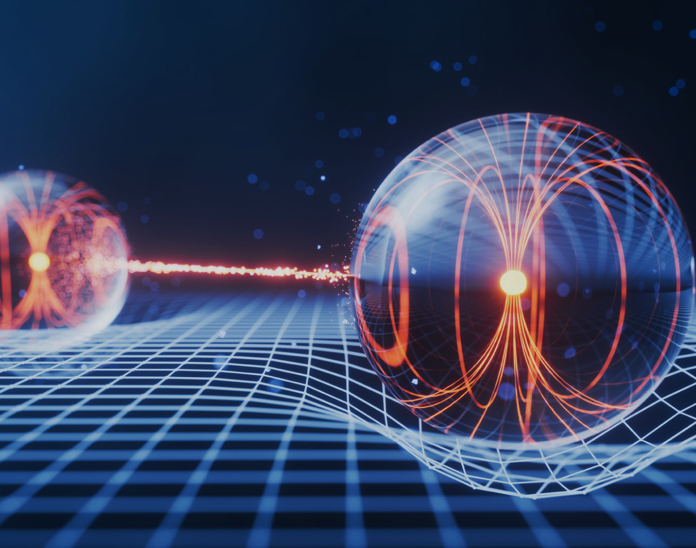
Criptografia pós-quântica na nuvem
Guilherme,
Gustavo,
Horácio,
João Victor

Slide 2
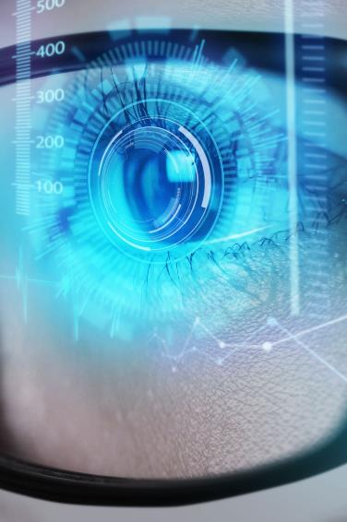
Computação quântica
Computação quântica é um campo multidisciplinar que compreende aspectos da ciência da computação, da física e da matemática e que utiliza a mecânica quântica para resolver problemas complexos mais rapidamente do que em computadores tradicionais.
Os computadores quânticos são capazes de resolver certos tipos de problemas mais rapidamente do que os computadores tradicionais, aproveitando os efeitos da mecânica quântica, como superposição e interferência quântica. Algumas aplicações em que os computadores quânticos podem fornecer esse aumento de velocidade incluem machine learning (ML), otimização e simulação de sistemas físicos.

Slide 3
O que é um bit quântico?
Bits quânticos, ou qubits, são representados por partículas quânticas.
A manipulação de bits quânticos por dispositivos de controle é a essência da capacidade de processamento de um computador quântico.
Em sua essência, o processador de uma máquina tradicional realiza todo o seu trabalho ao manipular bits. De forma semelhante, o processador quântico realiza todo o seu trabalho ao processar bits quântico
Na computação clássica, o bit corresponde a um sinal eletrônico que está positivo ou negativo. O valor do bit clássico pode ser um (positivo) ou zero (negativo). No entanto, como o bit quântico é baseado nas leis da mecânica quântica, ele pode ser colocado em uma superposição de estados (0 ou 1).

Slide 4
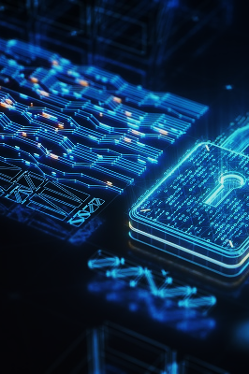
Como a computação quântica ameaça a criptografia atual?
A criptografia tradicional depende de algoritmos criptográficos – ou seja, equações matemáticas que precisam ser resolvidas para acessar os dados que estão protegendo.
Três dos algoritmos mais usados atualmente – RSA, criptografia de curva elíptica e troca de chaves Diffie-Hellman – se baseiam no fato de que certos tipos de problemas matemáticos são extremamente difíceis de resolver com um computador clássico.
Com a tecnologia atual, quebrar o padrão RSA mais avançado poderia levar bilhões de anos. No entanto, com um computador quântico, seria possível quebrar esses três esquemas criptográficos em apenas algumas horas.

Slide 5
Como a computação quântica ameaça a criptografia atual?
Estima-se que 90% das conexões na internet começam usando RSA para estabelecer uma comunicação segura, o que torna essa ameaça extremamente abrangente.
Os computadores quânticos de hoje ainda não são capazes de quebrar a criptografia atual. Mas, de acordo com o mais recente Relatório de Cronograma de Ameaça Quântica do Global Risk Institute, “não há uma barreira fundamental conhecida para a realização da computação quântica em grande escala”.
O relatório estima que há uma chance entre 17% e 31% de que, dentro de uma década, seja desenvolvido um Computador Quântico capaz de quebrar a criptografia RSA em menos de 24 horas – e uma chance entre 33% e 54% de que isso aconteça dentro de 15 anos.

Slide 6
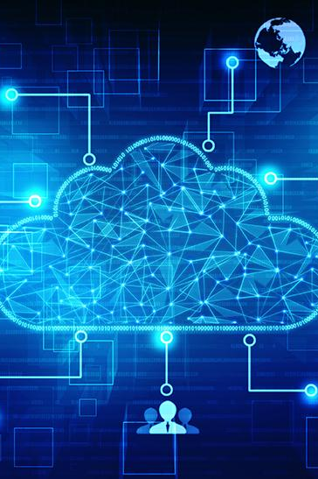
Soluções na Computação em Nuvem
Serviços de Gestão de Chaves (KMS): Provedores que integram esquemas PQC nas suas bibliotecas (AWS-LC, SymCrypt) para que APIs e UIs de KMS possam gerar, armazenar e usar chaves pós-quânticas. Permite ao cliente ativar “quantum-safe” para operações de criptografia em repouso e em trânsito.
Compliance e Padrões: Seguir os algoritmos padronizados pelo NIST (Kyber, Dilithium, SPHINCS+) e certificações FIPS garante interoperabilidade e conformidade regulatória na nuvem.

Slide 7
Soluções na Computação em Nuvem
Handshakes Híbridos TLS: Combina um algoritmo clássico (p.ex. ECDH) com um pós-quântico (p.ex. Kyber).Garante compatibilidade com clientes legados e adiciona resistência quântica ao transporte de dados em nuvem.

Slide 8
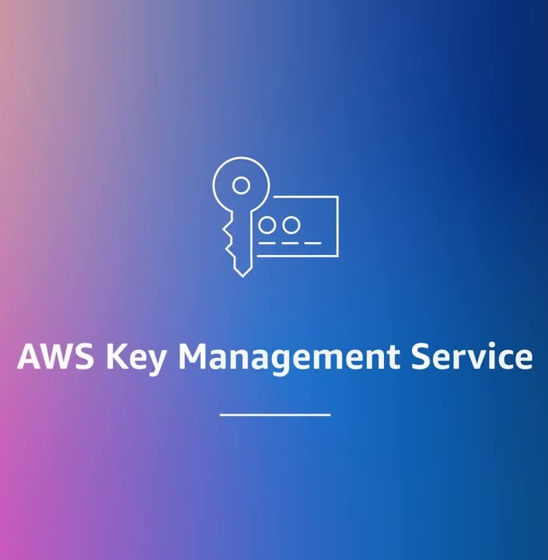
aplicação da criptografia pós-quântica na nuvem
AWS Key Management Service (KMS), ACM e Secrets ManagerAWS adicionou suporte a TLS híbrido pós-quântico (combina ECDH clássico e ML-KEM/Kyber) nos endpoints do KMS, ACM e Secrets Manager. Essa opção pode ser habilitada em conexões API para proteger dados em trânsito com um overhead de latência mínimo (≈ 80–150 µs) e cerca de 1 600 bytes extras no handshake

Slide 9

aplicação da criptografia pós-quântica na nuvem
Google Cloud Key Management Service (Cloud KMS): Em preview, o Cloud KMS já oferece:
PQC para assinatura: algoritmos padronizados pelo NIST (PQ_SIGN_ML_DSA_65, PQ_SIGN_SLH_DSA_SHA2_128S) para criar e validar assinaturas digitais resistentes a computadores quânticos.
Visão estratégica: roadmap para estender PQC a HSMs e demais produtos de criptografia na nuvem

Slide 10

aplicação da criptografia pós-quântica na nuvem
IBM Cloud Key Protect: Permite conexões TLS “quantum-safe” em dois modos: puro (só Kyber) e híbrido (ECDH + Kyber), com endpoints dedicados em regiões como US-South (qsc.us-south.kms.cloud.ibm.com) e EU-GB (qsc.eu-gb.kms.cloud.ibm.com).
Essa proteção cobre apenas o tráfego em trânsito, enquanto o armazenamento em repouso continua com AES-256, que já oferece segurança quântica forte (~128 bits).

Slide 11

aplicação da criptografia pós-quântica na nuvem
Cloudflare (CDN e borda): Desde outubro de 2022, todas as conexões TLS 1.3 via Cloudflare suportam acordos de chave híbridos pós-quânticos (ex.: X25519MLKEM768), garantindo proteção contra o ataque “store-now, decrypt-later” mesmo antes da adoção generalizada pelos navegadores cliente.

Slide 12
Desafios e tendências futuras
Vulnerabilidade de dados
Os hackers estão armazenando dados criptografados hoje para descriptografar por computadores quânticos no futuro, ameaçando os dados confidenciais das organizações no longo prazo.
Padrões, pressão e incerteza
As organizações devem adotar rapidamente soluções cripto ágeis para cumprir os prazos de segurança quântica 2030-2035 do NIST enquanto navegam por padrões e desafios técnicos em evolução.
Barreiras de implementação
A integração da criptografia pós-quântica (PQC) na infraestrutura existente apresenta obstáculos técnicos, incluindo compatibilidade legada, impactos no desempenho e prazos de conformidade.

